Slide 1
윈플 기말 텀프 발표
2015182006 김동환
2015182041 최재혁

Slide 2
게임 소개
메탈슬러그에서 영감을 받아 제작
기본적인 플레이 방식은 메탈슬러그와 동일하며 적 또한 모덴군을 사용하여 제작함
주인공 스프라이트는 직접 제작하였음
모든 적을 없애고 맵 끝까지 도달하면 승리

Slide 3
게임 소개

Slide 4
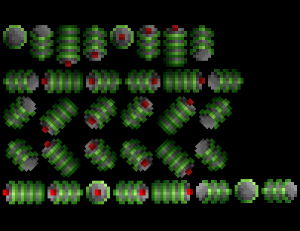
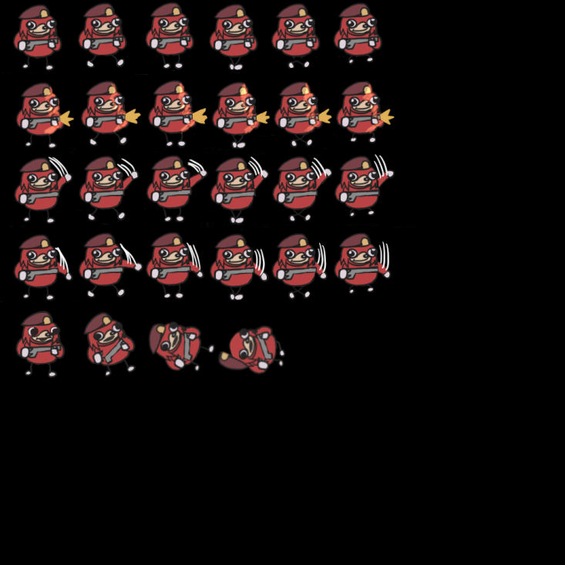
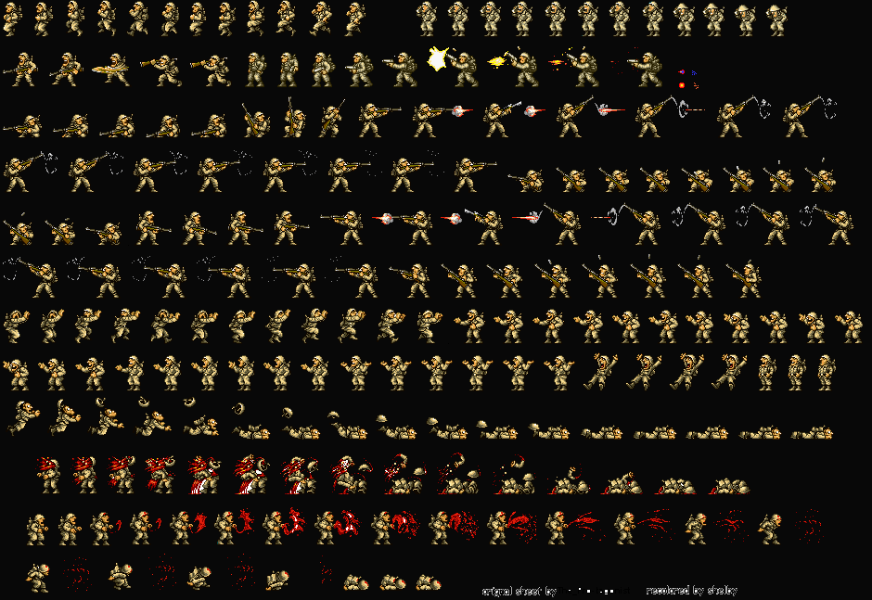
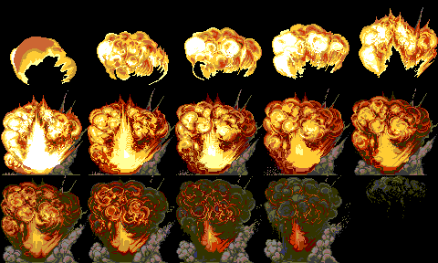
캐릭터의 원본은 우간다 너클즈
적은 메탈슬러그의 모덴군
사용 스프라이트 일부

Slide 5
실행방법
Z키를 누르면 점프를 하며 X키는 수류탄을 던지고 C키는 총알을 쏜다.
좌우 방향키로는 이동을 하며 상하 화살표 키로는 총알을 쏘는 각도를 조절할 수 있다
연타를 하며 쏘면 흩뿌리듯이 쏜다.
맵 끝까지 가서 나오는 적을 모두 없애면 승리한다.
압축파일을 풀고 솔루션을 실행하면 실행된다.

Slide 6
구현기술
주인공
말 그대로 주인공이다.
캐릭터의 좌우 이동
맵과의 지속적인 비교를 통해 어디가 장애물이고 어디가 떨어지는 곳인지 찾아내어 앞으로 가지 못하게 하거나 아래로 떨어지게함.
캐릭터의 좌우 값에 따라 스프라이트를 반전시켜 그쪽을 보도록 함.
수류탄
이동하고 있는 중에 던진다면 더 빠르고 멀리 던진다.
제 자리에서 던지면 거의 바로 앞에 떨어진다.
왼쪽으로 던질 경우 일정만큼 가다가 수류탄이 방향을 바꿔 반대쪽으로 날아온다.
이를 이용하여 적을 죽일 수 있을 것이다.
바닥에 닿을시 폭발하며 폭발하면서 미리 설정된 폭발 반경 내에 적이 있다면 죽는다.
효과음
효과음은 fmod를 이용하여 윈도우 생성될 때 사운드폴더에 있는 사운드를 불러온뒤 배경음악1번이 출력되고 버튼을 클릭하여 게임을 시작하면 배경음악1번정지하고 게임배경음악2번이 실행된다. 주인공이 총을 쏠 때,적이 죽을 때 효과음이 나오도록했다.

Slide 7
총알
위 아래키를 이용하여 각도를 조절할 수 있다.
주인공의 총알은 파란색이며 빠르고 적의 총알은 빨간색이며 조금 느리다.
땅이나 장애물에 닿을시 사라진다.
적이나 주인공의 스프라이트가 총알에 닿으면 사망 판정된다.
적
일정 좌표마다 일정 수의 적이 등장해 주인공을 쏠 것이다.
주인공과 자신의 X 좌표 값을 비교하여 주인공이 있는 쪽으로 쫓아간다. 주인공보다 약간 느리며 탐색 반경이 있어 이 반경 내로 주인공이 들어온다면 그 즉시 사격 대기로 들어간다.
일정한 타이머가 0이 되면 사격 대기 상태에 있던 적이 사격을 하고 타이머가 재설정된다.
주인공이 탐색 반경 내에 있을 때만 타이머가 작동하며 그렇지 않을 경우에는 계속해서 추적만 한다.
주인공이 언덕 위로 올라갔다면 적도 따라서 점프해서 올라간다.
적이 쏘는 총알은 발사 시점에 주인공과 자신의 좌표를 비교하여 각도를 산출한 다음 그 각도대로 총알을 발사하여 주인공을 공격한다. 타이머는 각 개체가 각자 따로 돌아가기 때문에 동시에 쏘는 일은 없다.
적의 이동 알고리즘도 기본적으로는 주인공과 같고 총알도 벽이나 땅에 닿으면 사라진다.

Slide 8
팀원 역할
김동환 - 코딩, 리소스 제작, 알고리즘 계획, 적용, 밤샘
최재혁 - 코딩, 리소스 제작, 알고리즘 보완, 수정, 음향

